Slide 1

JOURNEE CITOYENNE A LASSERRE-PRADERE
Tous acteurs du mieux vivre ensemble

Slide 2
Lasserre-Pradére est un village de 1580 habitants situé dans le Nord Ouest Toulousain et à proximité de la forêt de Bouconne et du Gers.
Le nouveau conseil municipal a souhaité impliquer les habitants dans un projet collectif veillant à l’amélioration du cadre de vie dans lequel tous pourraient être acteurs..
Nous avons choisi de nous appuyer sur l’expérience du réseau des JOURNEES CITOYENNES.

Slide 3
Qu’est ce qu’une journée citoyenne ?
Le principe est simple : mobiliser les habitants dans un élan de civisme, autour d’un projet d’amélioration de leur cadre de vie, en leur donnant le sens de l’initiative. Cette journée favorise la communication entre les habitants, toutes générations confondues, mais aussi avec les élus.
Elle est consacrée à la réalisation de chantiers (réparation, amélioration, embellissement, etc.., dans des lieux symboliques pour tous et en toute convivialité et clôturée par un déjeuner convivial

Slide 4
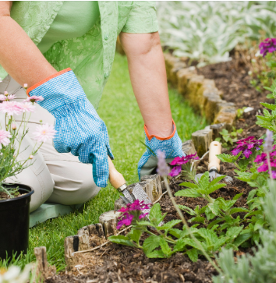
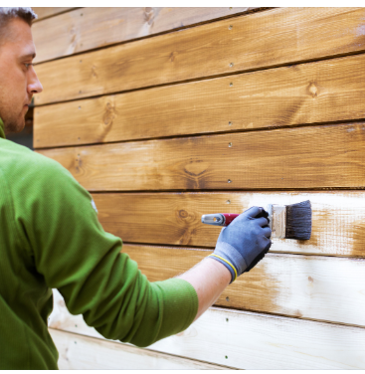
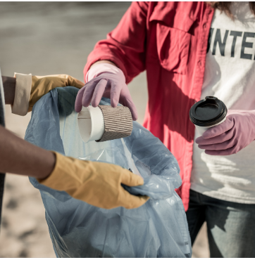
Contribuer au mieux vivre de la commune
ESPACES VERTS : fleurissement, plantations, biodiversité…
PETITS TRAVAUX : peinture, remise en état…
PROPRETE: remise en état, nettoyage des lieux publics…

Slide 5
Les acteurs du projet
Conseil Municipal initiateur, organisation matérielle
Citoyens propositions d’actions, participation
aux chantiers
Agents municipaux,
associations, encadrement technique et aide matérielle
entreprises, artisans

Slide 6


1 PORTER LE PROJET AU SEIN DE LA MUNICIPALITE
Présentation au sein du conseil municipal et vote d’un budget alloué
CREATION d’un groupe de travail au sein du conseil municipal

Slide 7
2 ADHESION DES HABITANTS
DIFFUSION D’UN QUESTIONNAIRE auprès des habitants, des associations les informant de ce projet :
L’idée était de susciter de l’adhésion, se sentir responsables de l’espace public par son appropriation à travers les valeurs :
- d’entraide
- de fraternité
- de partage des compétences
- de solidarité
- le respect de l’espace public par son appropriation

Slide 8
3 thèmes ont été défini :
Entretien et rénovation des mobiliers urbains et bâtiments
Espaces vert-fleurissement
Opérations de nettoyage et environnement
Après-midi d’information, d’échange
CREATION D’UN FICHIER ET ANALYSE DES THEMES PORTEURS ET PROPOSITION DE CHANTIERS DES HABITANTS

Slide 9
3 MISE EN PLACE DES CHANTIERS
.
La liste des chantiers a été établie à partir des suggestions:
- des habitants
des associations
l’alae
des binômes du groupe de travail
des agents municipaux.
Nous avons étudié la faisabilité sur le temps imparti et fait un état des attentes de habitants.
Les fiches de travail ont été écrites, les devis réalisés et demandes de subvention,

Slide 10
3 MOBILISATION DES HABITANTS
Les Lasserrois-pradérois ont été invités à s’inscrire par mail et en mairie selon la liste suivante :
1 Prairie: peinture tables et bancs
2 Prairie: peinture cabine à lire
3 Prairie: chantier rénovation de différents panneaux du village
4 Prairie: organisation repas de midi
5 Lavoir (côté Pradère): éliminer arbres morts, taille de haies, broyage
6 Lavoir: refaire le porche et les barrières en bois
7 Lavoir: remise en état de la barrière du pont
8 Jardins partagés: création d'hôtels à insectes & nichoirs pour le village (lavoir, prairie..)
9 Fontaine Lasserre: remise en état de l'ancienne fontaine de Lasserre Boumbouride
10 Jardin du souvenir: désherbage et entretien massif entrée du village (copeaux bois)
12 Village: grande collecte des déchets sur le village
13 Signalétique: installation du logo du village salle du temps libre pour la photo de groupe
16 Atelier municipal : réemploi re-cablage des décorations de Noel
17 Cuisine : réalisation des oreillettes avec le 3éme âge
85 INSCRIPTIONS DONT 1 TIERS D’ENFANTS

Slide 11
ORGANISATION PREVUE POUR LA JOURNEE
8H00 Réunion des participants
8H30 Répartition des participants
Début ou milieu de matinée collation itinérante
12H00 Apéritif et repas mot du maire et remerciements
14H00 Reprise des chantiers
18H00 Rangement

Slide 12
Le contexte sanitaire ne nous a pas permis de réaliser cette journée repoussée 2 fois :
29 MAI 2021 : limitation 10 personnes domaine public
25 SEPTEMBRE 2021 : mise en place pass sanitaire
21 MAI 2022 : nous sommes plein d’espoir!

Slide 13

Crée en 2008 à Berrwiller en Alsace par le maire du village, c’est aujourd’hui 2 000 communes de toutes tailles qui ont organisé la JOURNEE CITOYENNE.
Elles ont bénéficié de l’aide du réseau des journées citoyennes à travers le partage des expériences, outils de communication…

